Slide 1
Semantisatieverhaal AA:
Het verhaal dat ik jullie vandaag ga vertellen is een waargebeurd verhaal. Luister maar. Het gebeurde in het jaar 79 na Christus, in Italië. Daar begon de vulkaan ‘Vesuvius’ een beetje te rommelen. Maar de inwoners van Pompeï, de stad die aan de voet van de Vesuvius ligt, merkten dit nauwelijks op. Ze vergeten dan ook de situatie nauwlettend in de gaten te houden. Zet letten niet goed op. De meeste mensen maakten zich dan ook geen zorgen en bleven voorlopig, tijdelijk, de komende tijd, in de stad. Er was immers nog nooit eerder een vulkaanuitbarsting geweest. Toch gebeurde dit en de vulkaan bedolf de stad, bedekte de stad helemaal onder een enorme laag as en puin. Zo noemen we de stukken steen die afgebroken zijn. De bewoners waarschuwden elkaar, ze lieten weten dat er gevaar was, en de burgemeester probeerde alle inwoners nog te evacueren. Hij probeerde iedereen naar een veilige plaats te brengen. Maar voor veel mensen was het al te laat. Dat kwam vooral doordat het buiten helemaal donker werd en de mensen bijna niets meer konden zien. Sommigen probeerden toch nog te vluchten, terwijl anderen juist in hun huizen bleven. Zij hoopten dat de ramp snel voorbij zou zijn. Na de uitbarsting was Pompeï bedekt onder zo’n grote hoeveelheid puin dat de stad eeuwenlang verborgen was. De hoeveelheid is hetzelfde als de portie, het gedeelte, het aantal. Dit duurde tot ongeveer tot het jaar 1600. Toen pas ontdekten archeologen de ruïnes en begonnen ze op te graven. Dankzij hun werk weten we nu veel over het dagelijks leven van de Romeinen en de verschrikkelijke ramp die de bewoners van Pompeï trof.
In de laatste dia vind je de link naar een filmpje over Pompeï.
AA
Notes:
Woordenoverzicht
bedelven: helemaal bedekken, bijvoorbeeld met zand, sneeuw of stenen
het puin: de stukken steen die afgebroken zijn
de hoeveelheid: de portie, het gedeelte, het aantal
in de gaten houden: letten op
evacueren: naar een veilige plaats brengen
voorlopig: tijdelijk, de komende tijd
waarschuwen: laten weten dat er gevaar is

Slide 2
Gerarda Das
Antoinette Duijf
Mandy Routledge
Francis Vrielink
Week 23 – 3 juni 2025
Niveau AA

Slide 3
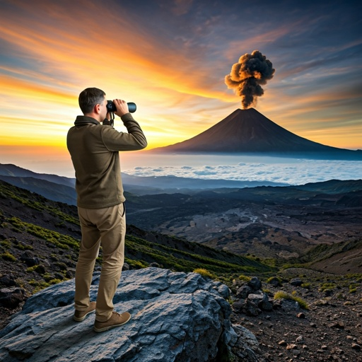
in de gaten houden

Slide 4
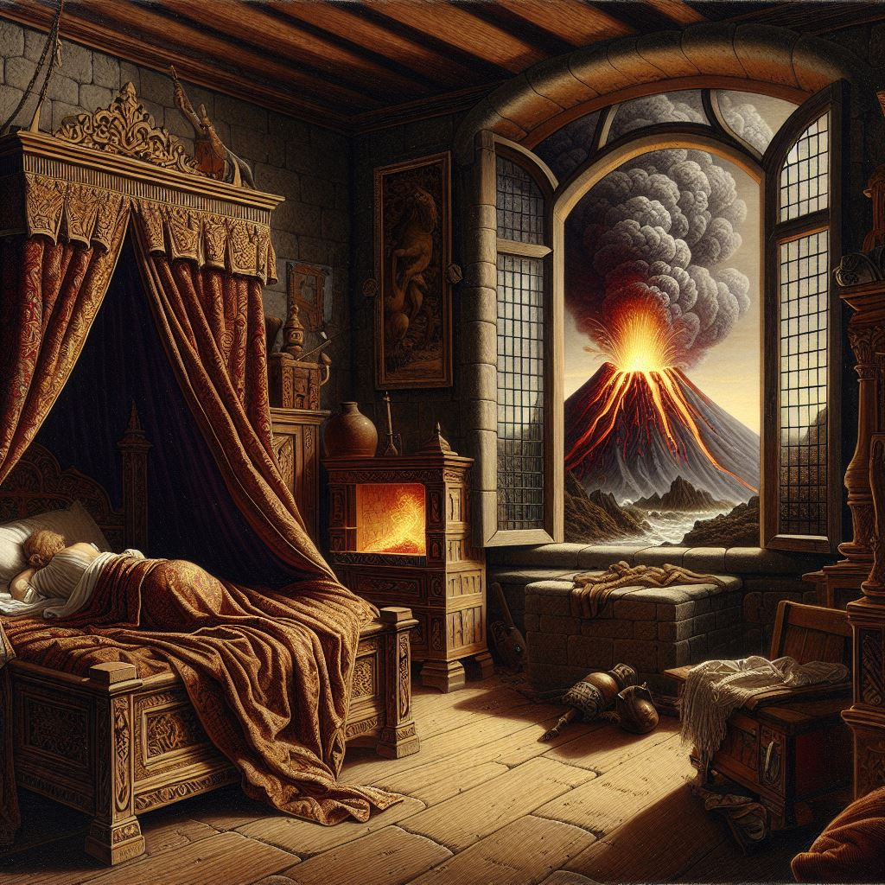
voorlopig

Slide 5
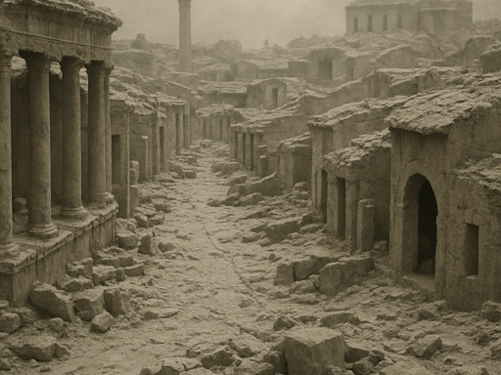
bedelven

Slide 6
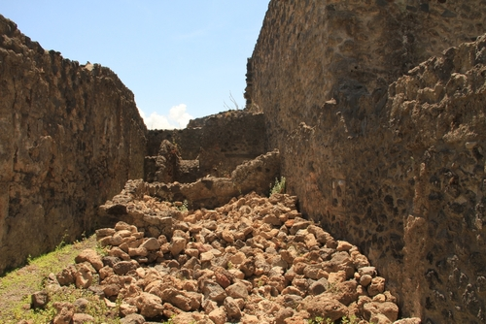
het puin

Slide 7
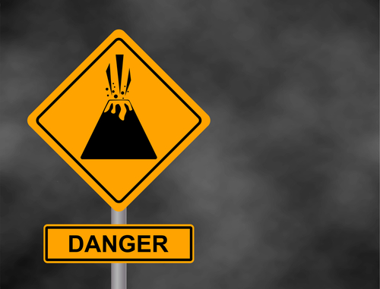
waarschuwen
GEVAAR

Slide 8
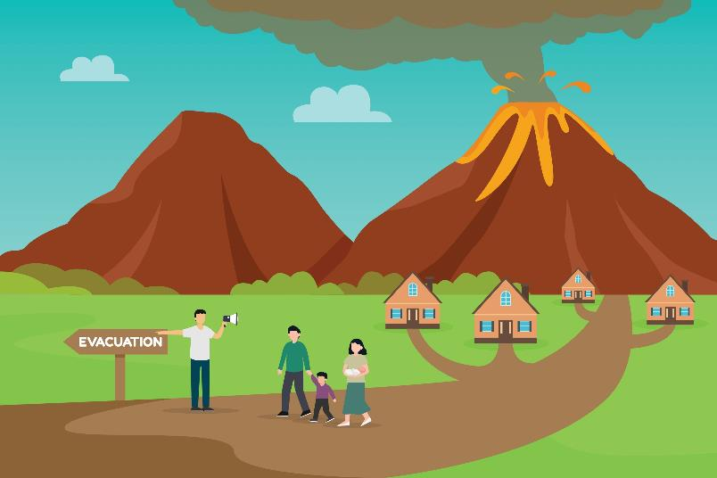
evacueren
Evacueren

Slide 9
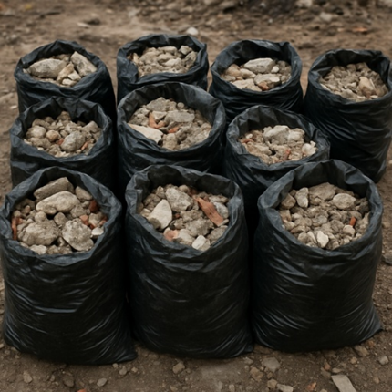
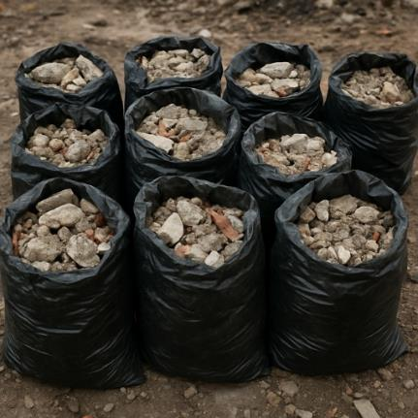
de hoeveelheid
https://www.youtube.com/watch?v=CT56kQRxphE

Slide 10
Op de woordmuur:

Slide 11
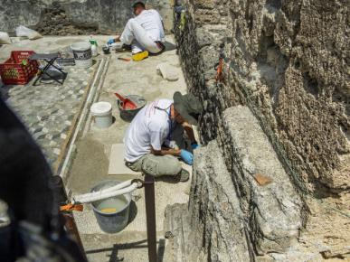
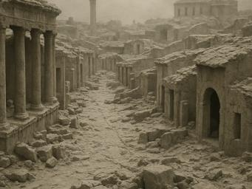
bedelven
blootleggen
= helemaal bedekken, bijvoorbeeld met zand, sneeuw of stenen
Pompeï was helemaal bedolven onder as en puin.
= opgraven
Een groot deel van Pompeï is al blootgelegd.

Slide 12
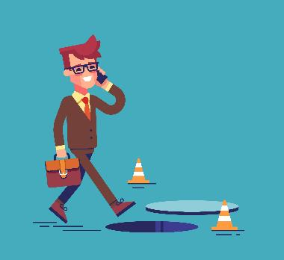
in de gaten houden
onoplettend zijn
= letten op
De vulkaan wordt goed in de gaten gehouden.
o
= niet letten op
Onoplettend zijn op straat is heel gevaarlijk.

Slide 13
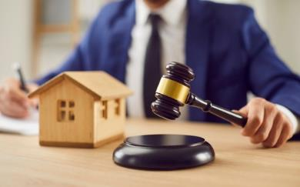
voorlopig
definitief
= tijdelijk, de komende tijd
Deze mensen blijven voorlopig in hun huis.
= blijvend, iets wat niet meer verandert
Het huis is definitief verkocht.

Slide 14
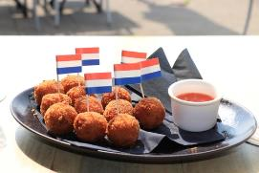
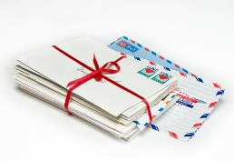
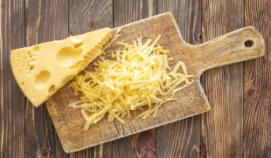
de hoeveelheid
= de portie, het gedeelte, het aantal
de portie
het aantal
het gedeelte

Slide 15
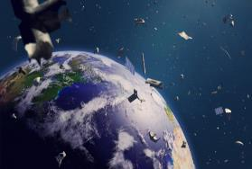
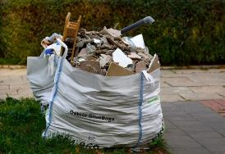
het puin
= de stukken steen die afgebroken zijn
het vulkaan-puin
het ruimte-puin
het bouwafval

Slide 16
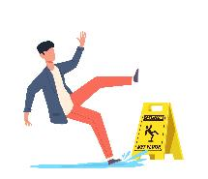
het gevaar
de vluchtroute
evacueren
= naar een veilige plaats brengen
het alarm

Slide 17
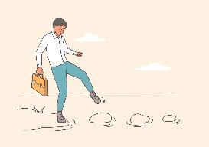
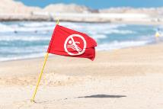
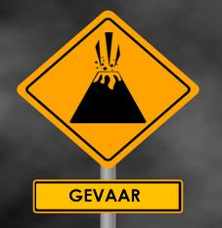
de vlag
voorzichtig
waarschuwen
= laten weten dat er gevaar is
het bord

